Slide 1
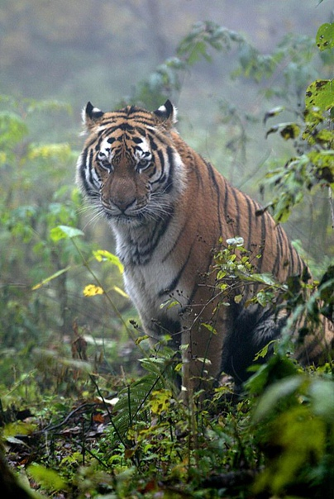
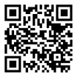

8 класс. Урок 43
Богатство растительного и животного мира России: видовое разнообразие, факторы, его определяющие

Slide 2
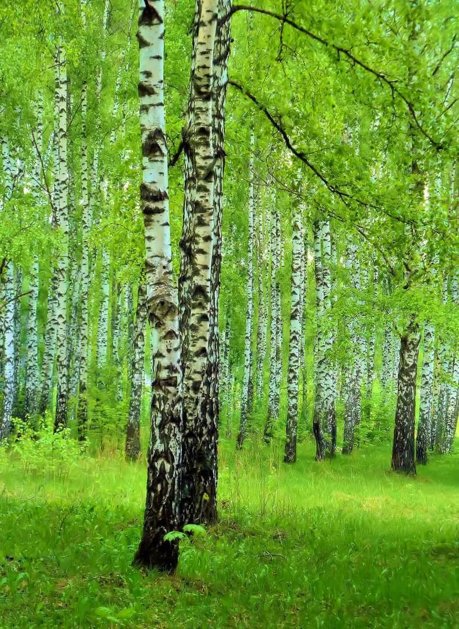
На распространение тех или иных видов растений влияют климат, почвы, рельеф и другие факторы.
Растения играют огромную роль в жизни животных и человека.
Россия – огромная страна, территория которой отличается высоким биологическим разнообразием и сохранностью растительного мира.

Slide 3
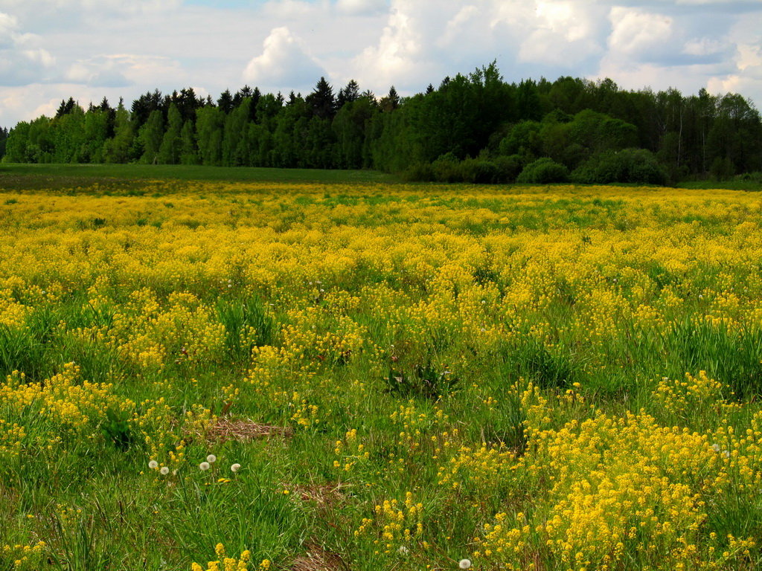
Количество видов растений на равнинах увеличивается с севера на юг, а на территории пустынь снова снижается.
В горных районах присутствует значительно большее число видов, чем на такой же площади на равнинах.

Slide 4
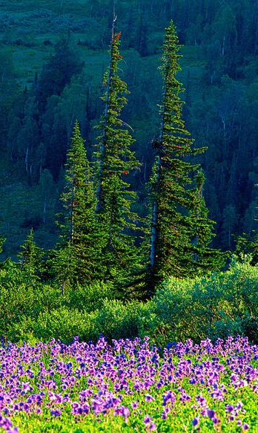
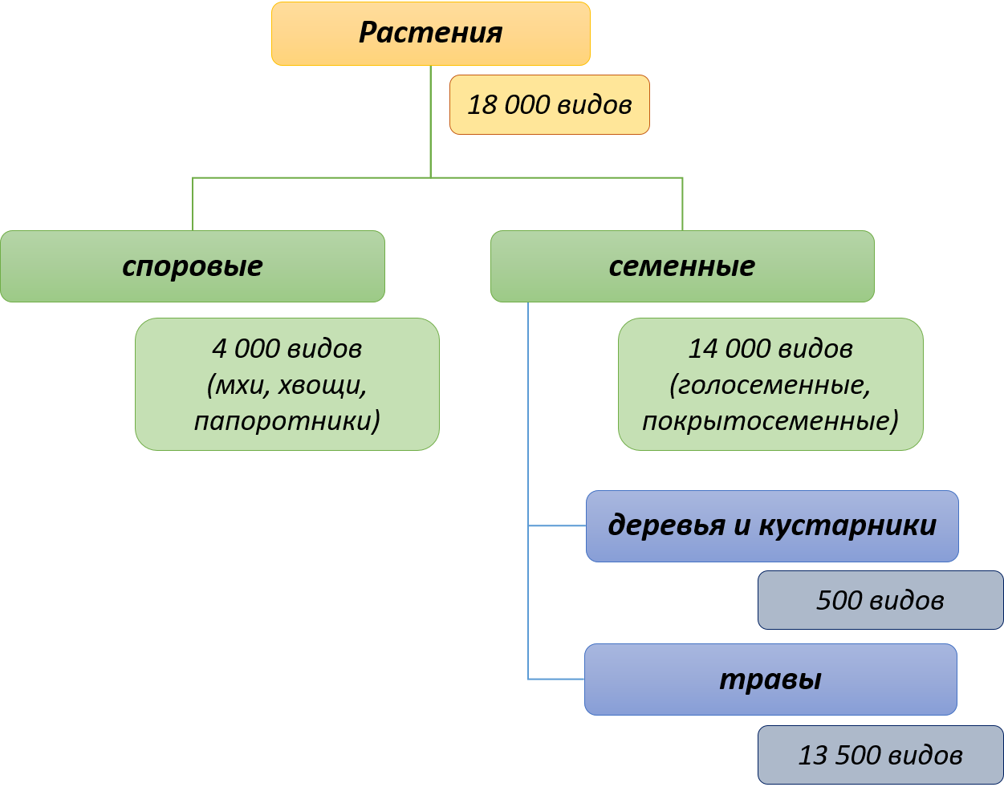

Slide 5
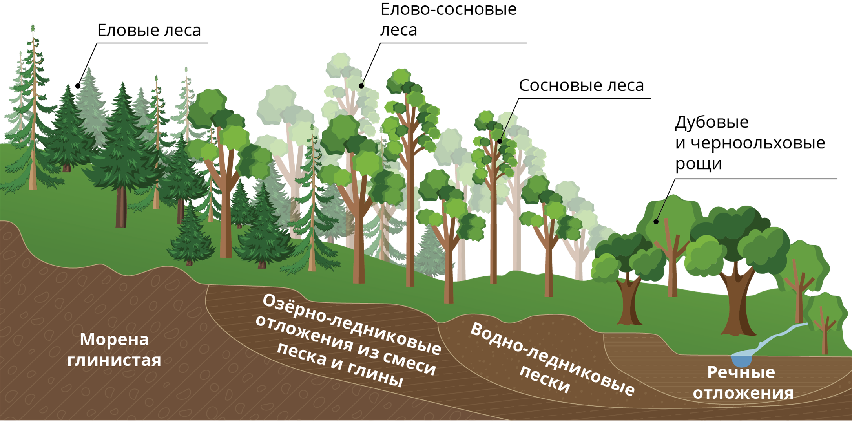
Растения расположены не изолированно, а в виде растительных сообществ.
Профиль лесной зоны

Slide 6
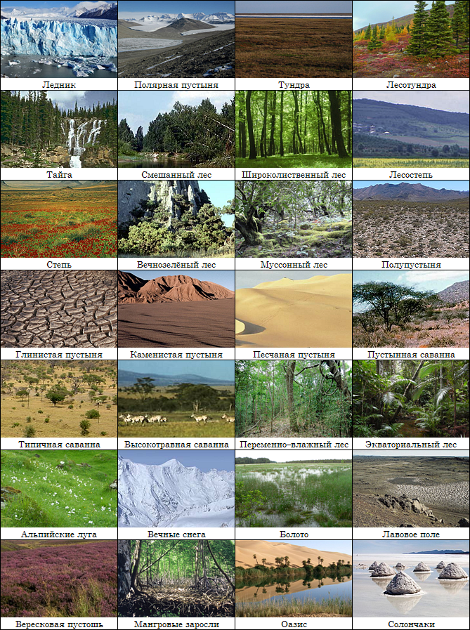
Типы растительности России
Зоналные
Азональные
Тундровый
Лесной
Степной
Пустынный
Луговой
Болотный

Slide 7
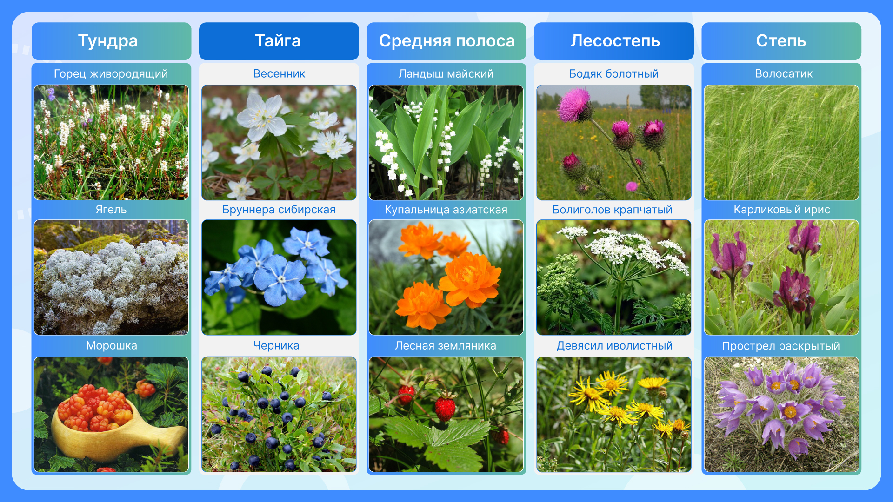

Slide 8
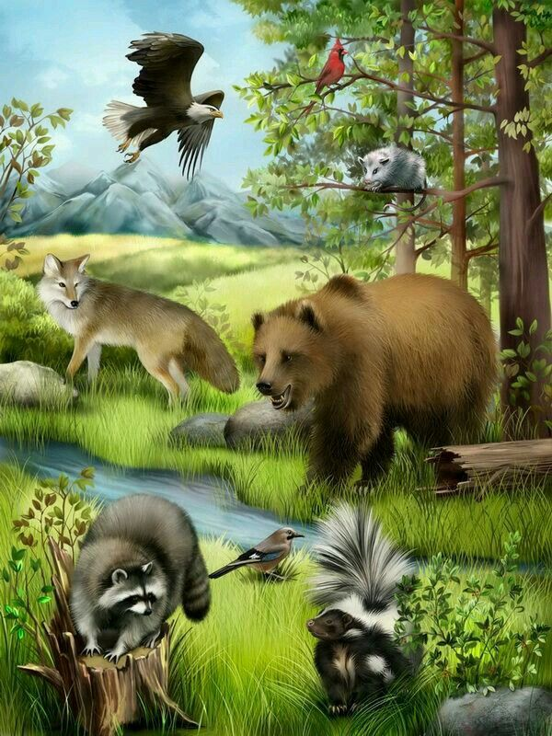
Место обитания животных зависит от особенностей климата и типов растительного мира.
Благодаря этому в нашей стране хорошо выражено зональное распространение представителей животного мира.
Небольшое разнообразие видов в фауне России, связано с суровостью и сухостью климата на большей части территории страны. Но тем не менее у нас водятся сотни видов млекопитающих, птиц и рыб.

Slide 9
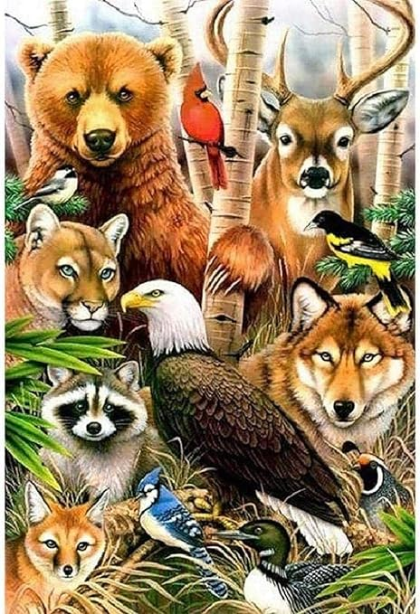
Животный мир, как и растительный, становится разнообразнее и богаче по видовому составу при движении в направлении с севера на юг.
Территории Дальнего Востока, Прикаспийской низменности и Кавказских гор славятся своими реликтами (животными, которые сохранились от исчезнувших, широко распространенных в прошлом видов фауны), которые любят тёплый климат.

Slide 10
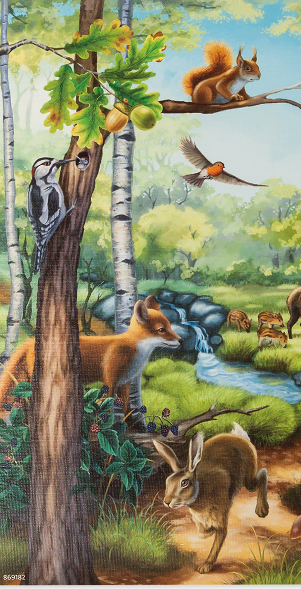
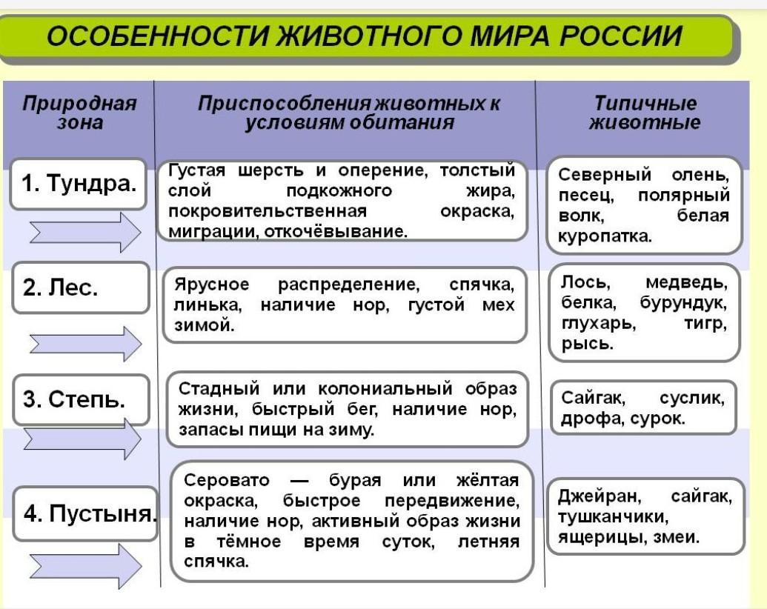

Slide 11
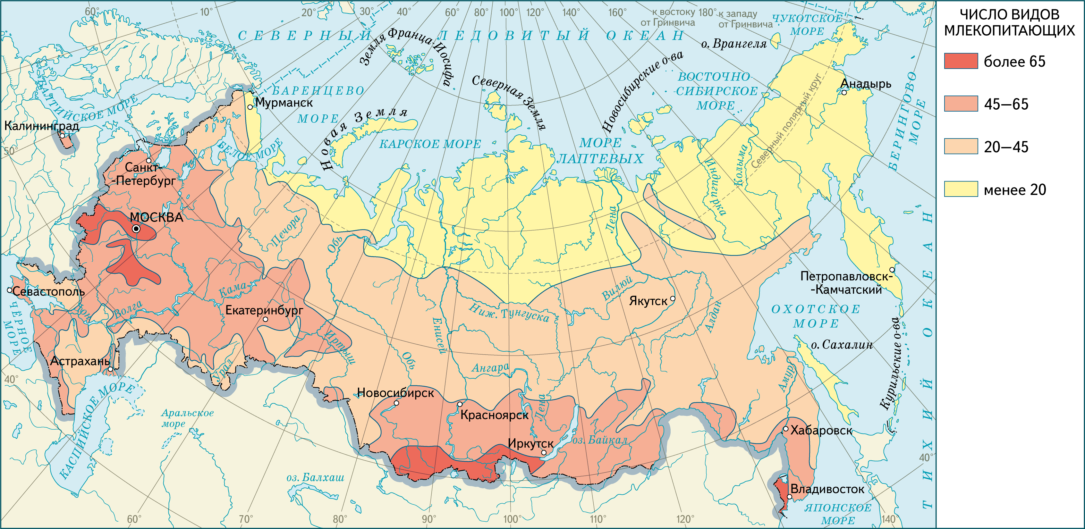
Количество видов млекопитающих

Slide 12
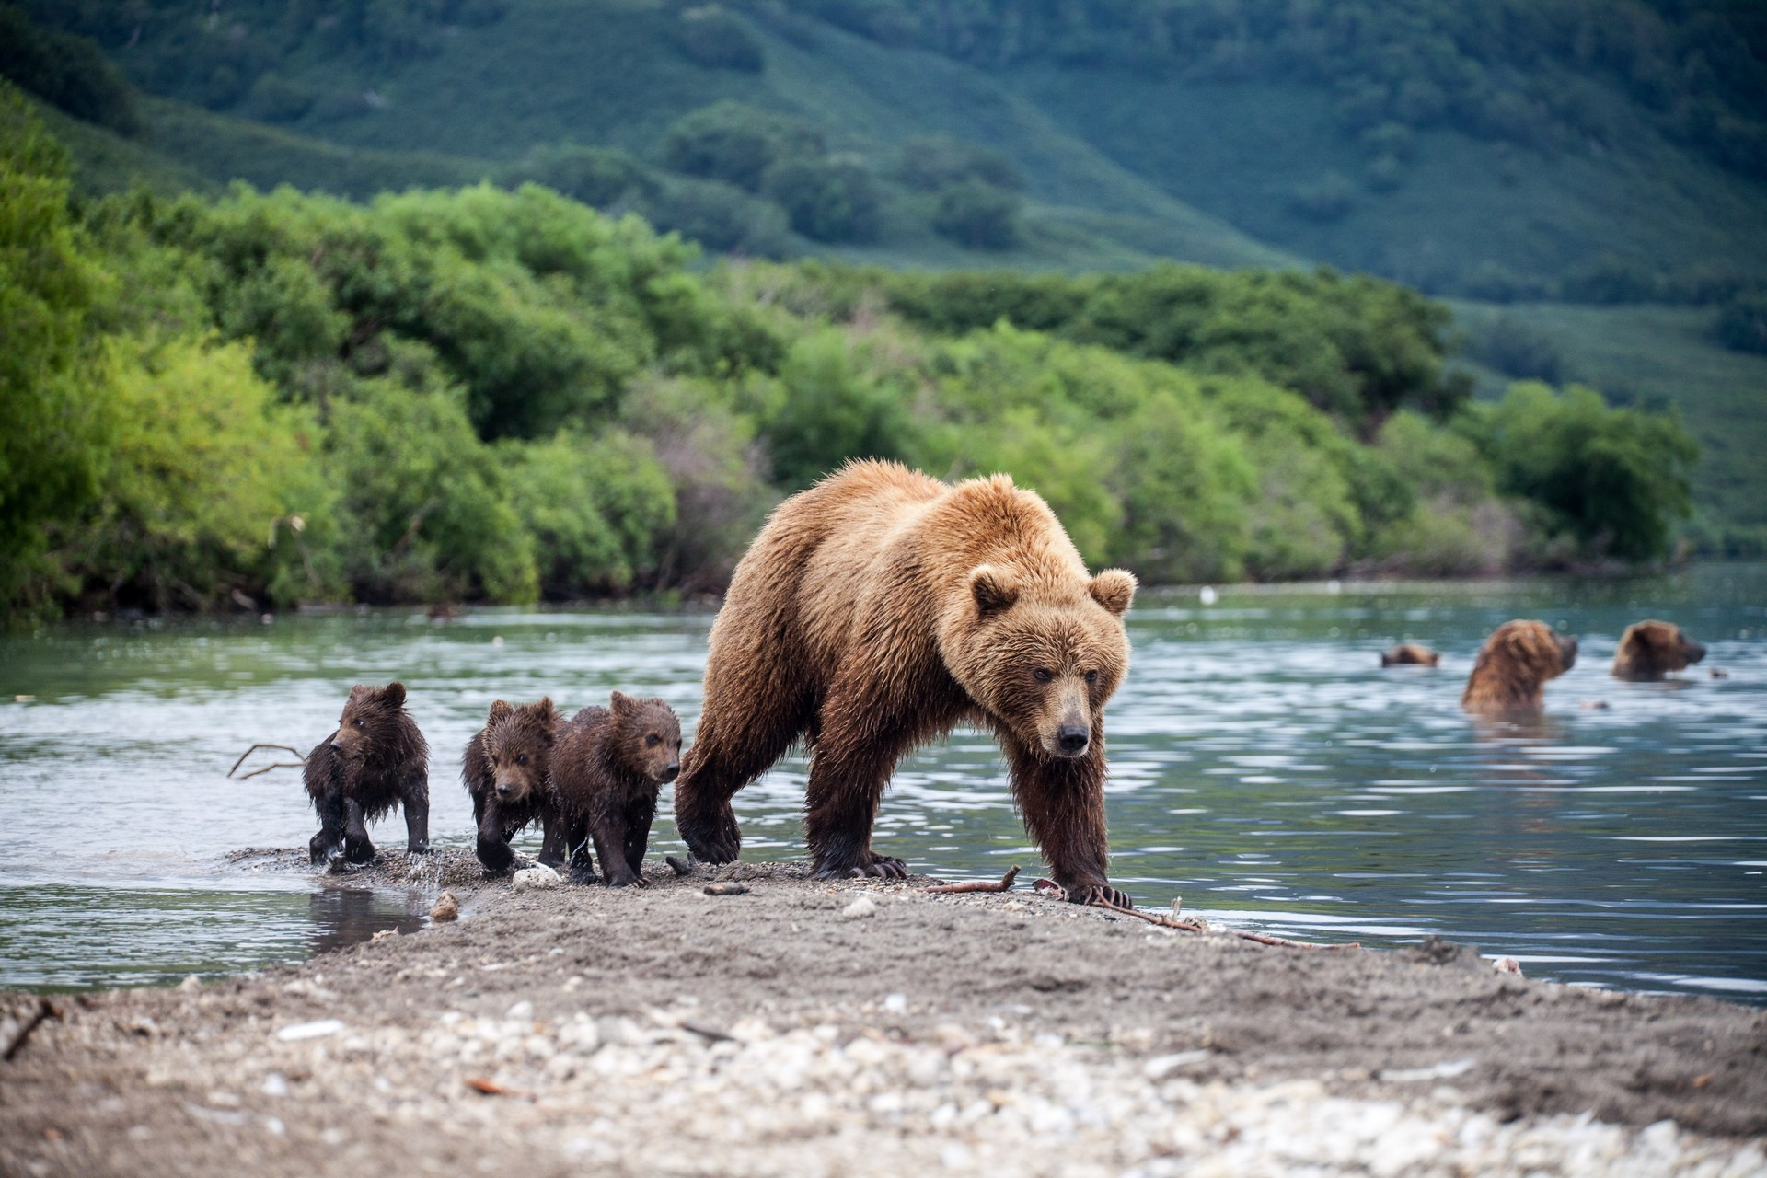
Животный мир отличает подвижность – смена места обитания. Некоторые животные встречаются в различных природных зонах, у которым они смогли приспособиться. К таким животным относятся: заяц, волк, лисица и некоторые другие.

Slide 13
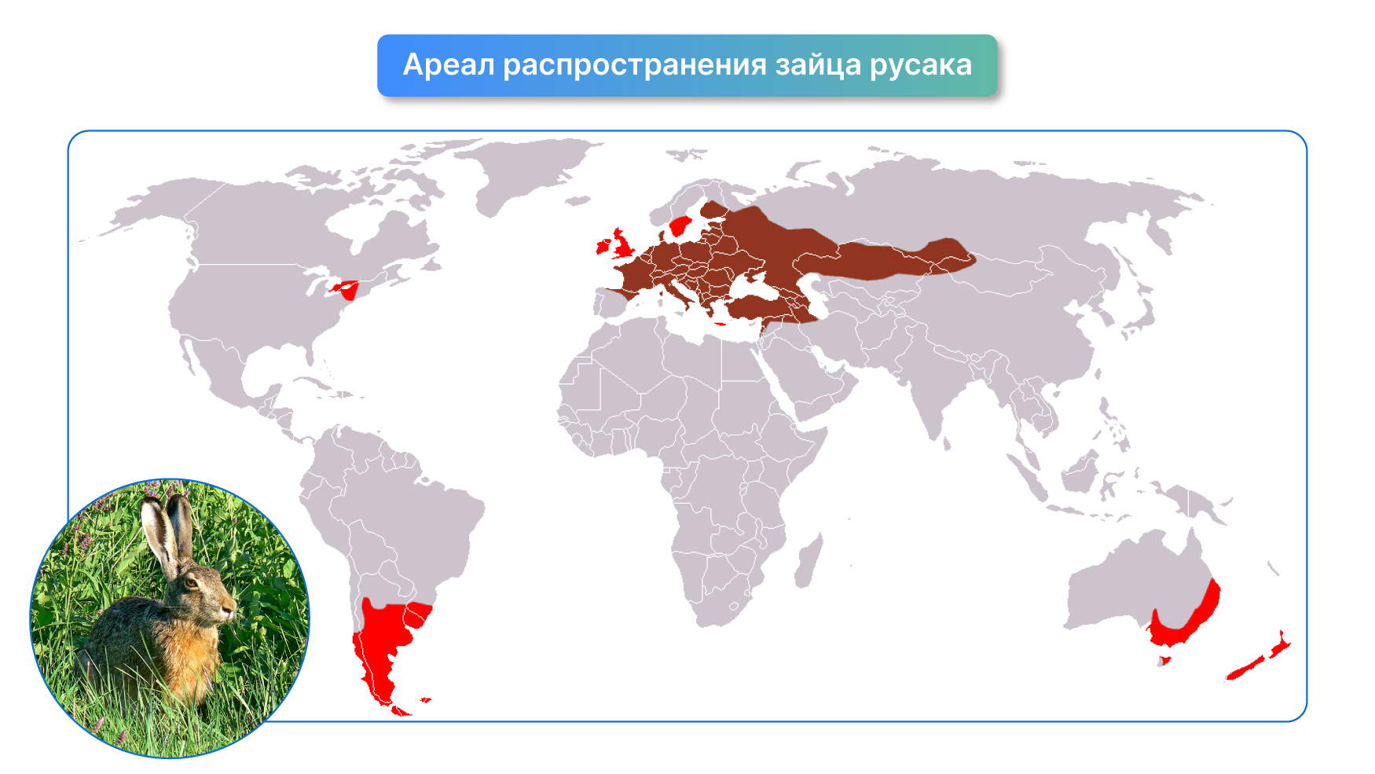

Slide 14
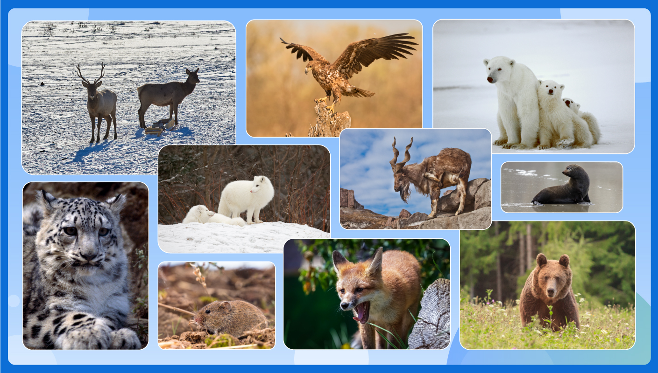

Slide 15
Источники
Якласс https://www.yaklass.ru/p/geografiya/8-klass/biologicheskie-resursy-6752763
ЦОК Библиотека Минпросвещения https://lesson.academy-content.myschool.edu.ru/lesson/70abb828-6f7d-44bc-9f4b-61b687090acd?backUrl=%2F08%2F08

